Slide 1
USO DE LA APP PARA CONSOLA VEEDER ROOT
Asegurarnos de tener previamente configurado los siguientes ítems en nuestra consola Veeder .(psi)
Puerto ethernet 1 o 2 según corresponda
Ip publica
Mac
Puerta de enlace
DNS primario
DNS primario
2021

Slide 2
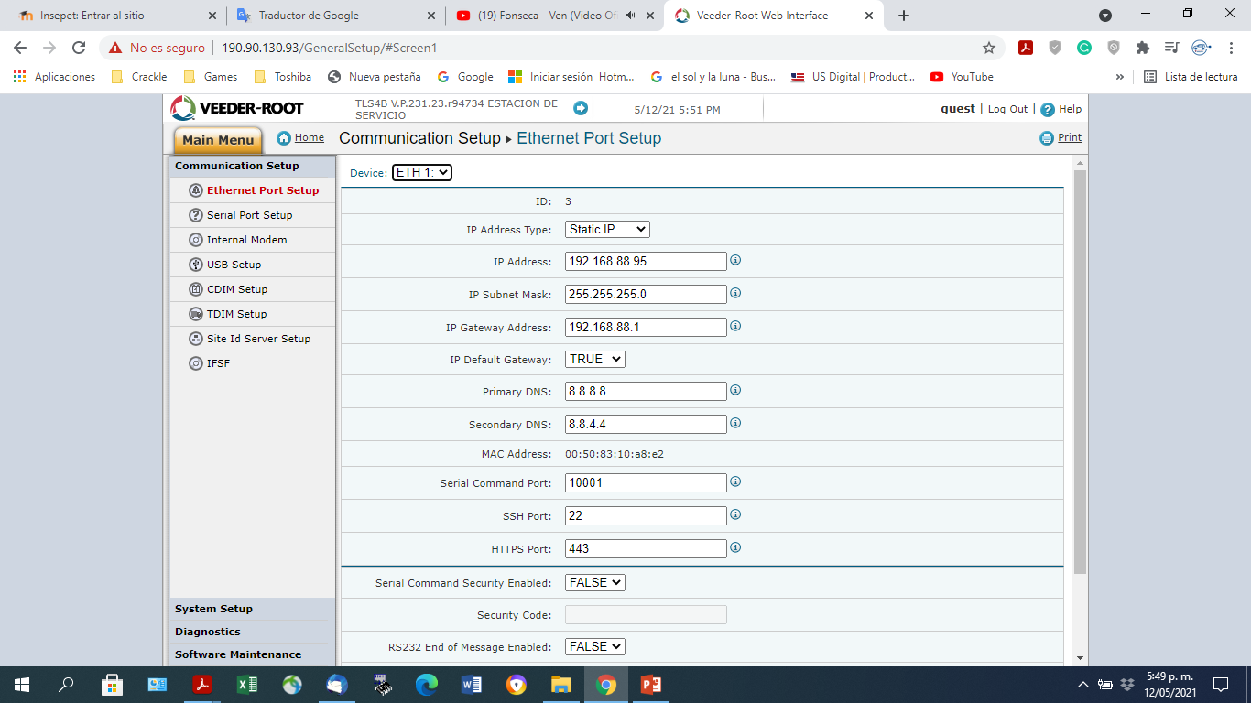

CONFIGURACION EN VEEDER
2021

Slide 3
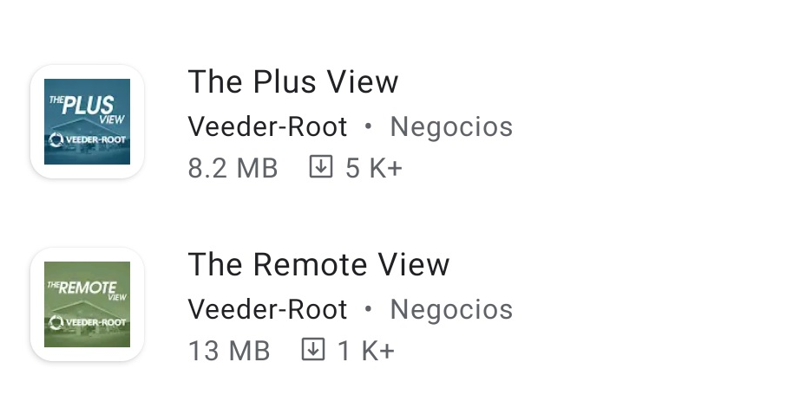
APPS DISPONIBLES
2021

Slide 4
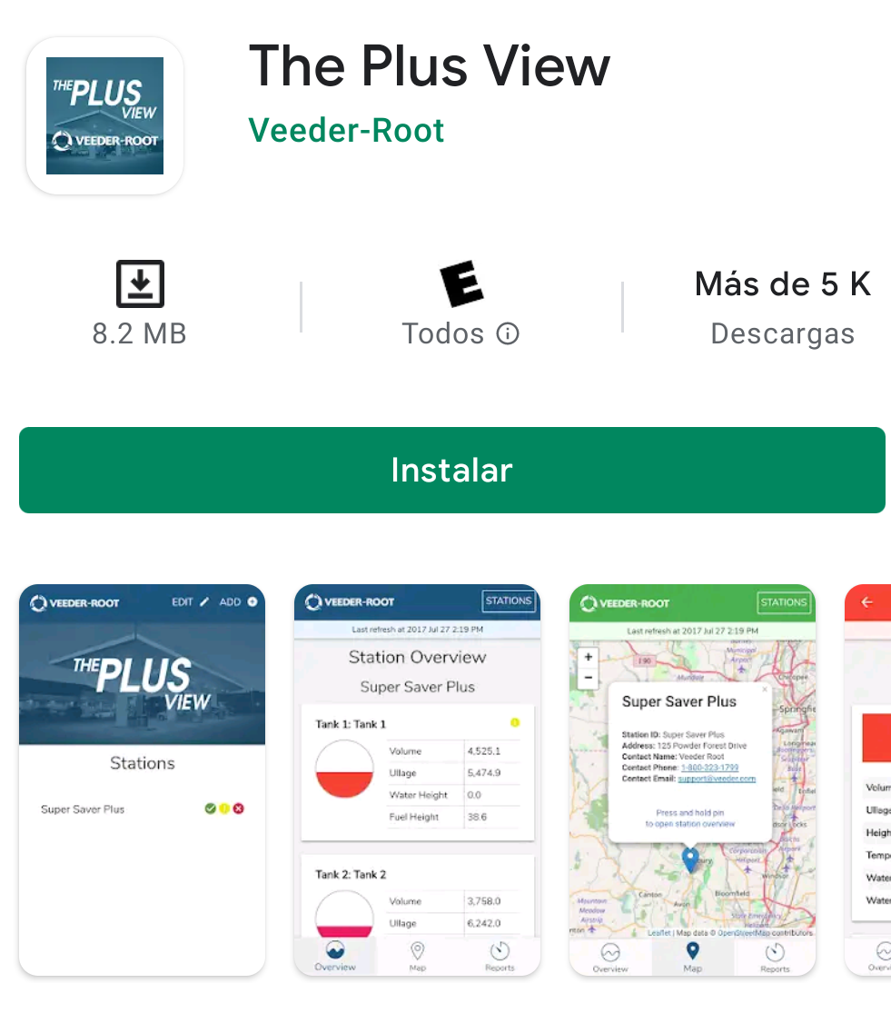
INSTALACION EN DISPOSITIVOS
Ingresar a la plataforma Google Play y App Store descargar e instalar
2021

Slide 5
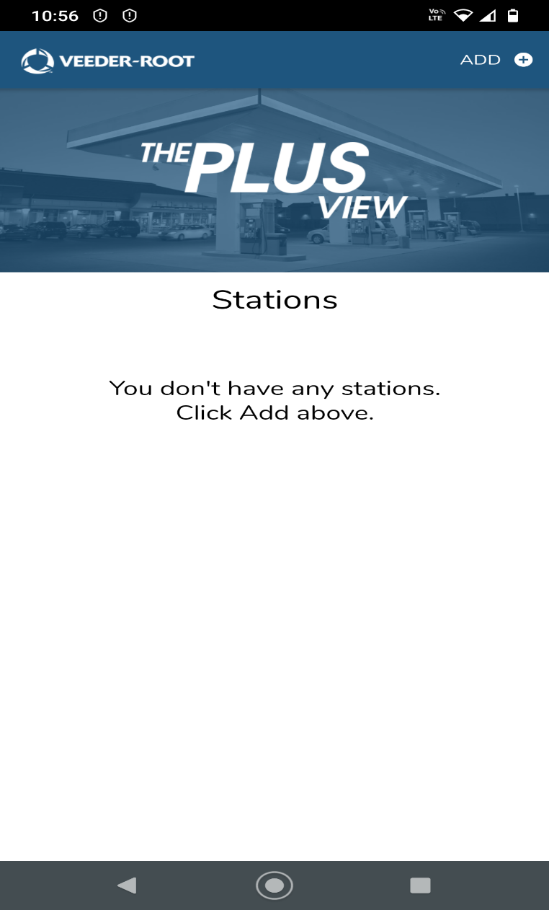
ADICIONAR ESTACION DE SERVICIO
2021

Slide 6
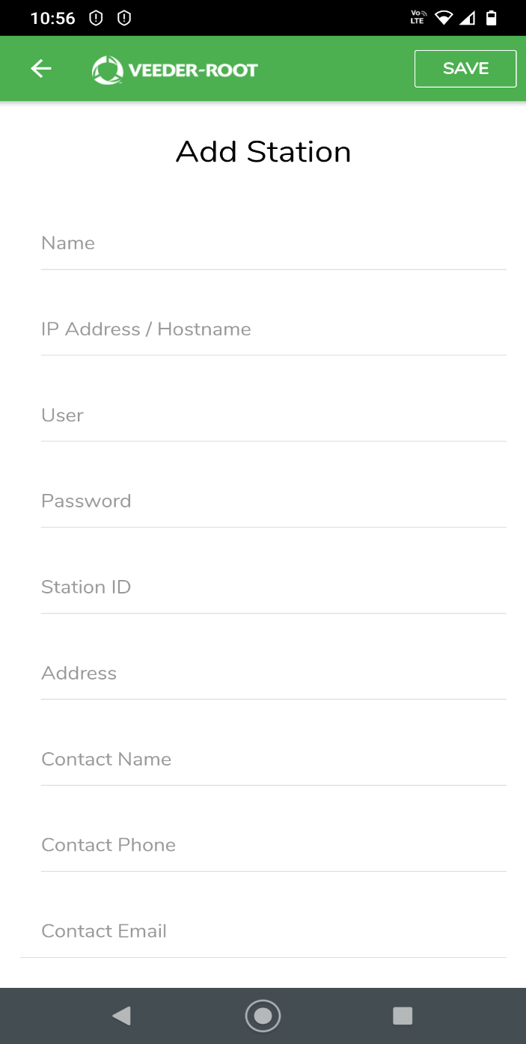
CONFIGURAR ESTACION DE SERVICIO
NOMBRE DE LA EDS
IP PUBLICA ASIGNADA
USUARIO ASIDNADO A LA CONSOLA VR
CONTRASEÑA ASIDNADO A LA CONSOLA VR
No DE IDENTIFICACION EDS
DIRECCION DE LA EDS
NOMBRE DE CONTACTO EDS
TELEFONO DE CONTACTO EDS
MAIL DE CONTACTO EDS
2021

Slide 7
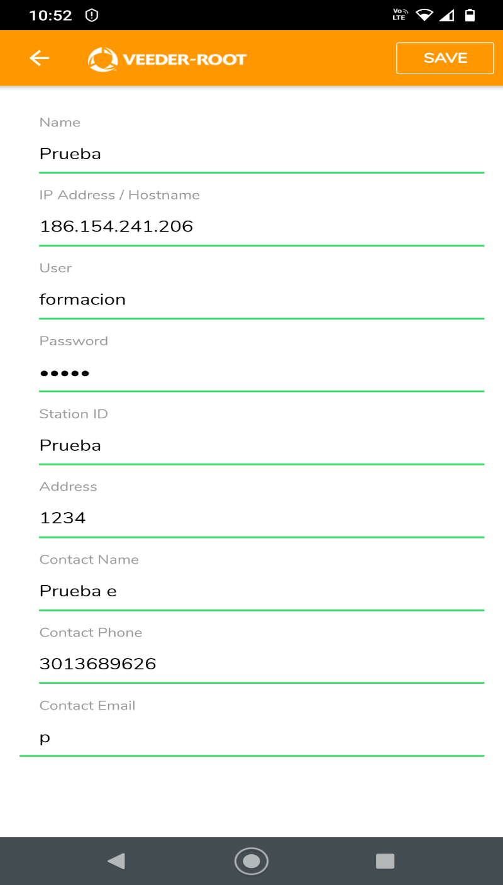
GUARDAR ESTACION CREADA
2021

Slide 8
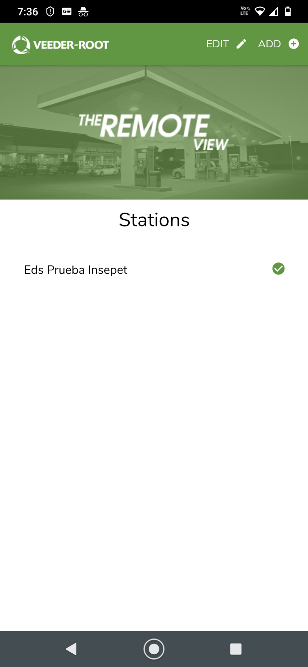
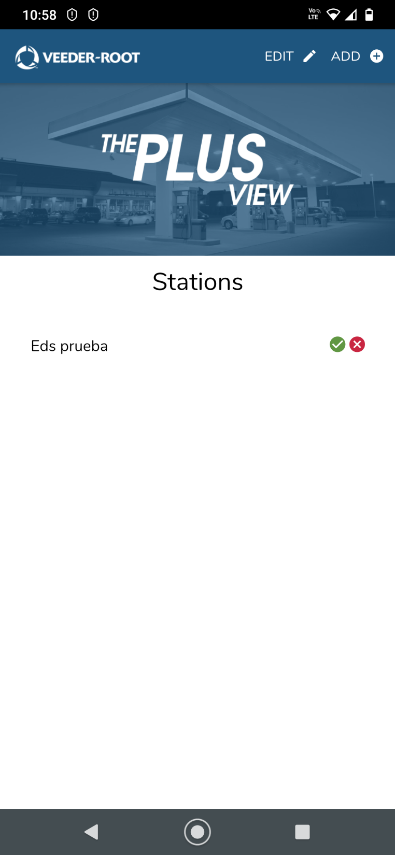


ACCEDER A LA ESTACION
2021

Slide 9
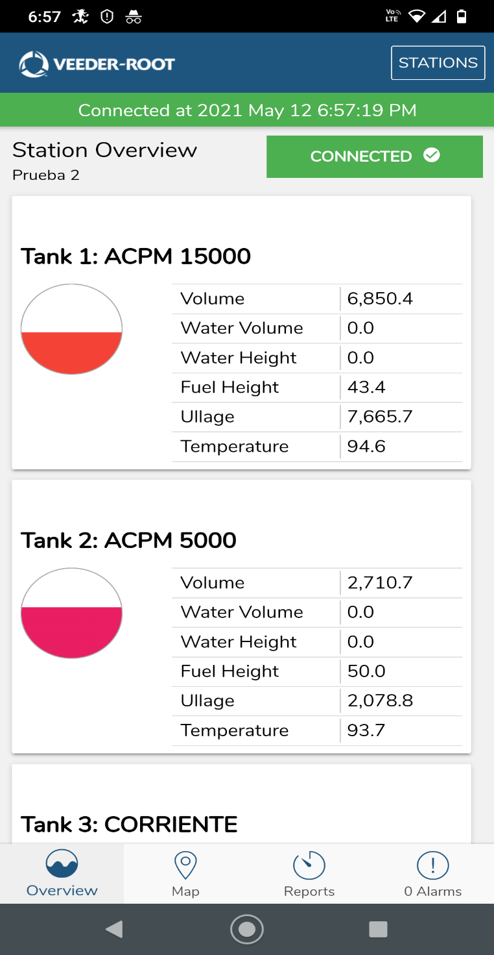

VERIFICAR NIVEL DEL INVENTARIO
2021

Slide 10
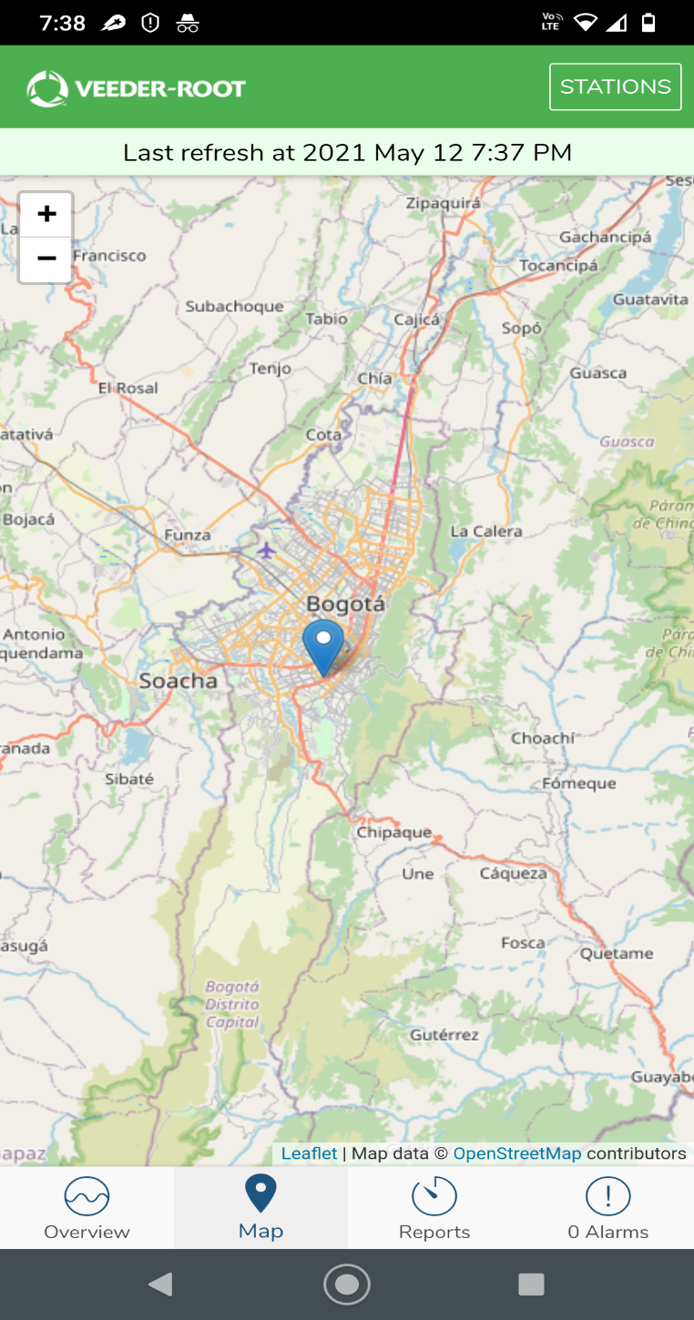


UBICACIÓN DE LA ESTACION DE SERVICIO
2021

Slide 11

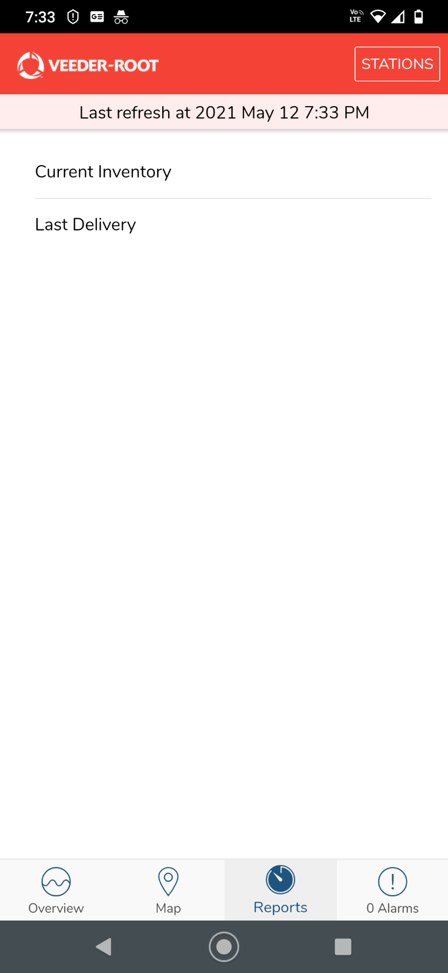
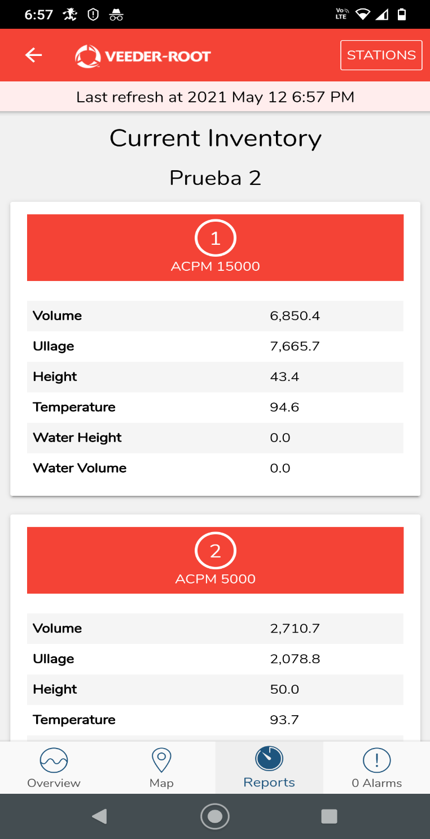
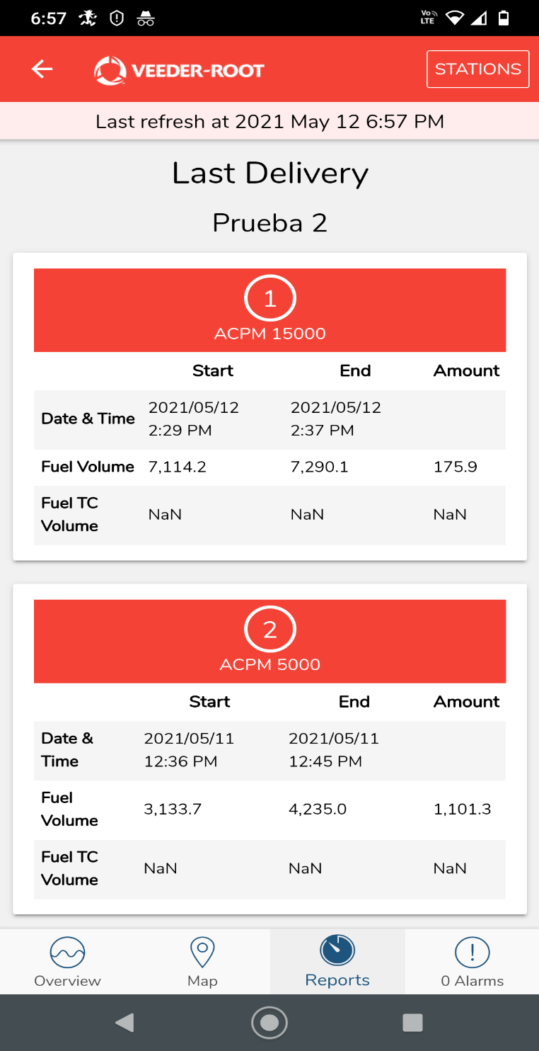
VERIFICACION DE REPORTES
2021

Slide 12
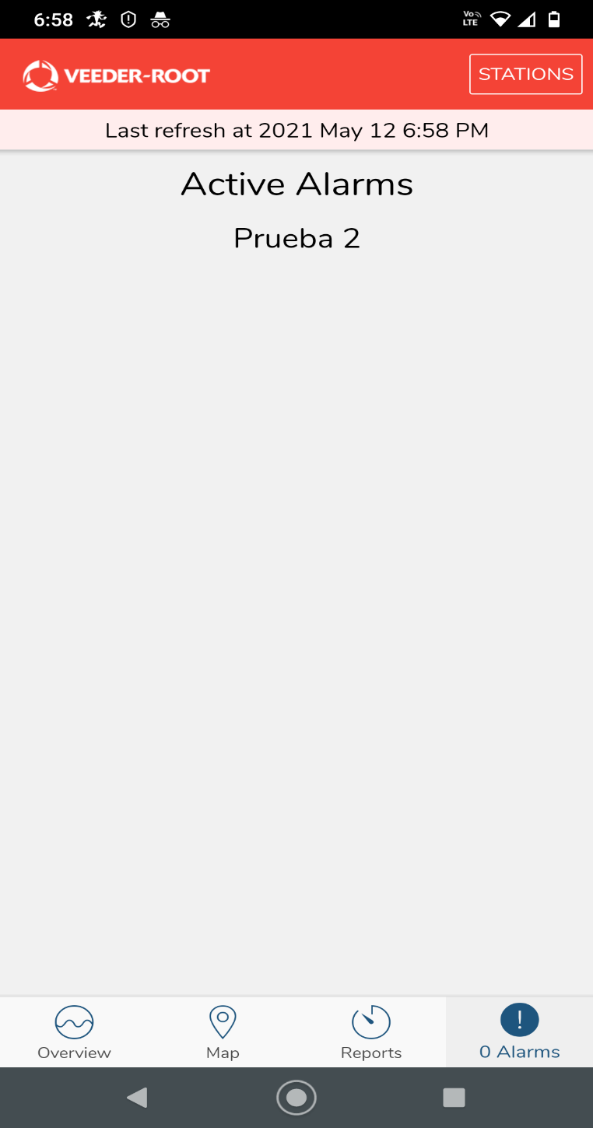

VERIFICACION DE ALARMAS
2021

Slide 13

2021

